Slide 1
Securizarea API-urilor Rest prin jwt in .net
Protocoale de securitate in comunicatii
Sergiu Goian

Slide 2
Securizarea API-urilor
Cele mai multe aplicatii folosesc API-uri REST;
Logica de business;
HTTP / HTTPs;
Fara autentificare corecta => vulnerabilitati;

Slide 3
Vulnerabilitati comune
Broken Access Control: acces neautorizat la functii / resurse;
Data Exposure: scurgeri de date sensibile prin API;
DoS / DDoS ([Distributed] Denial of Service): endpoint-uri neprotejate „inundate” de request-uri provenite din surse multiple => serviciul devine inaccesibil pentru utilizatorii legitimi;
Injection: manipulare a inputului din API;

Slide 4
Metode de autentificare in api-uri
Session-based;
API keys;
Oauth 2.0;
JWT (Json Web Tokens);

Slide 5
JWT
Autentificare, autorizare, transmitere sigura a informatiilor;
Self-contained: contine toate informatiile necesare;
Semnat digital: contine semnatura care garanteaza ca datele nu au fost modificate;
Compact: usor de transmis prin headerul HTTP;

Slide 6
Structura jwt
Header, payload, signature;
Base64Url: format de transport pntru caractere in URL (Base64 contine caractere ca ‘+’ sau ‘/’ care pot crea probleme in URL-uri, Base64Url le inlocuieste in schimb cu ‘-’ sau ‘_’);
Headerul si payloadul sunt vizibile (codificate, nu criptate);
Signature este partea care ofera securitate / integritate;

Slide 7
Jwt Header
Header:
Algoritmul de semnare;
Tipul tokenului;
Ex: { "alg": "HS256", "typ": "JWT" }
Algoritmi de semnare:
Simetrici (ex: HS256): foloseste aceeasi cheie secreta;
Asimetrici (ex: RS256): pereche de chei: (privata, publica), folosit unde mai multe servicii verifica token-ul fara a cunoaste cheia privata;

Slide 8
Jwt Payload
Claimuri: informatii despre user, pot fi:
Registered:
iss (issuer): cine l-a emis;
sub (subject): identitatea userului (ex: ID-ul);
aud (audience): cine trebuie sa consume /accepte tokenul;
exp (expiration): timpul dupa care tokenul devine invalid;
iat (issued at): cand a fost generat;
Public:
Role: permisiuni precum ‘Admin’, ‘Editor’, etc;
Username / Email: identificator vizibil al userului;
Private:
Date esentiale pentru business logic-ul aplicatiei folosite de server (ex: subscription_tier, department_id, internal_user_code, etc.);

Slide 9
Jwt Signature
Asigura integritatea, autenticitatea informatiei;
HMACSHA256(
base64Url(header) + ‘.’ + base64Url(payload),
secret
);

Slide 10
Procesul de autentificare
Clientul se logheaza (username + parola), genereaza JWT-ul si il returneaza clientului;
Clientul stocheaza JWT-ul, acceseaza resurse protejate cu headerul Authorization: Bearer <JWT>;
Serverul verifica daca tokenul a fost modificat (cu cheia privata pentru algoritmi simetrici sau publica pentru asimetrici), valideaza Claimurile (iss – daca a fost emis de un anumit server, exp – daca mai este valid, aud – daca este destinat pentru API-ul respectiv);

Slide 11
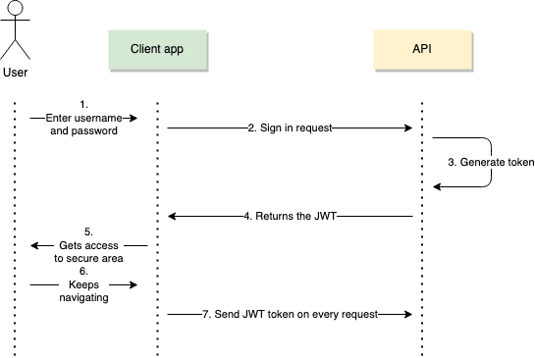
Procesul de autentificare

Slide 12
Stocarea token-ului pe client
Local / Session storage:
Usor de implementat;
Vulnerabil la atacuri XSS (Cross-Site Scripting), daca un atacator poate rula un script pe pagina, poate lua tokenul;
Cookies: cea mai sigura metoda, dar trebuie configurata cu 3 flaguri
HttpOnly: tokenul nu poate fi accesat de Javascript, protejandu-l de atacuri XSS, cookieul folosit doar pentru comunicarea cu serverul;
Secure: cookieul se trimite doar prin HTTPS (criptat);
SameSite: previne atacurile CSRF / Cross Site Request Forgery (browserul nu va mai putea trimite cookieul daca cererea vine de pe un alt site);

Slide 13
https
JWT-ul este doar codificat (Base64) nu criptat => cine il intercepteaza in retea poate citi datele;
Tunelul TSL / HTTPS:
Cripteaza comunicarea intre client si server;
Tokenul devine inaccesibil pentru atacatorii care fac ‘sniffing’ in retea;

Slide 14
Gestionarea furtului unui token
Acces token (durata scurta): stocat in storage sau Authorization header:
Expira in putin timp (ex: 15 min);
Daca este furat, atacatorul are putin timp pentru a-l folosi;
Refresh token (durata lunga): stocat in cookie;
Doar pentru a cere un nou Access Token;
Stocat mai sigur (baza de date + cookie HttpOnly;
Daca o alta persoana are acces la dispozitivul userului, nu poate cere refresh la Access Token daca nu are cookieul in care e stocat (HttpOnly si Secure), si va avea acces la resurse doar pana expira access tokenul;

Slide 15
Asp.net core authentication
Microsoft.AspNetCore.Authentication.JwtBearer: middlewareul care intercepteaza cererile HTTP, eventurile de autentificare, configureaza parametrii de validare, populeaza ClaimsPrincipal (identitatea userului curent);
Microsoft.AspNetCore.Identity: gestionarea utilizatorilor si claimurilor specifice;
System.IdentityModel.Tokens.Jwt: citeste si valideaza stringul JWT folosind cheia;

Slide 16
Asp.net core authentication
Request HTTP: Authorization: Bearer JWT;
Authentication Middleware (UseAuthentication): apeleaze JwtBearer Handler, extrage tokenul, verifica semnatura si data expirarii, creeaza ClaimsPrincipal (identitatea userului);
UseAuthorization: verifica drepturile de access / eventuale roluri;
JwtBearer Handler: extrage datele (id, roluri) si le pune in User.Identity pentru a fi folosite de Controller;
Token invalid => opreste requestul cu eroarea 401 Unauthorized;

Slide 17
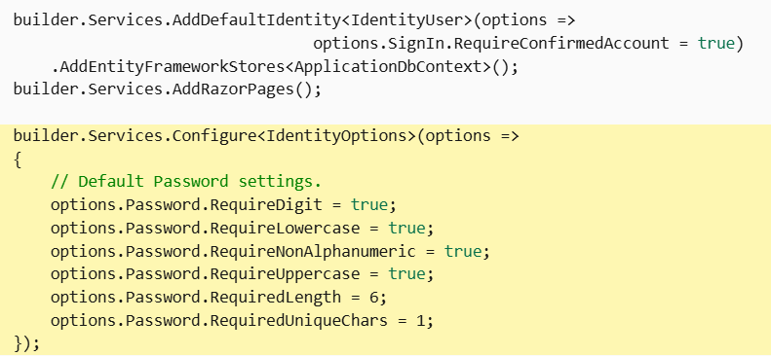
ASP.net core identity
Helper optional;
Management de utilizatori, parole, role-based authorization;

Slide 18
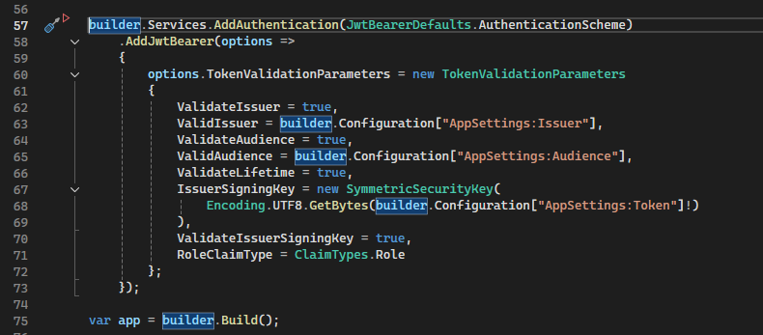
Configurarea cu jwt bearer authentication

Slide 19
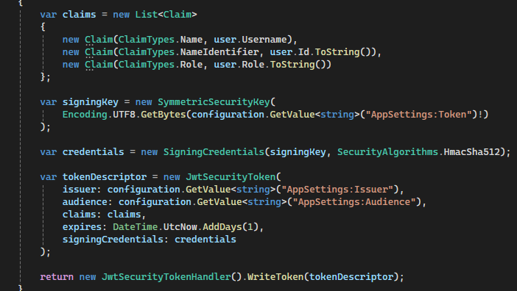
Generarea tokenului

Slide 20
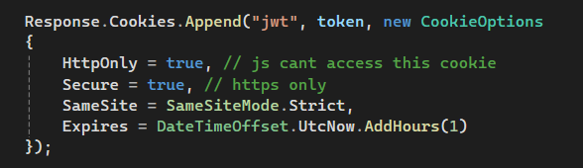
Cookie authentication
Generat de server, trimis la client cu tokenul inauntrul
Clientul trimite cookie-ul la fiecare request;

Slide 21
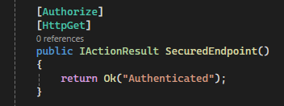
Endpointuri protejate
Adnotarea [Authorize]: deasupra unei clase Controller sau metode, .NET nu va lasa pe nimeni sa ruleze codul fara un JWT valid;
[AllowAnonymous]: permite acces fara autentificare;

Slide 22
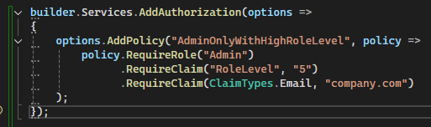
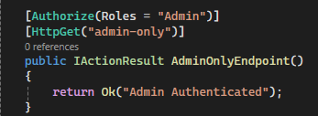
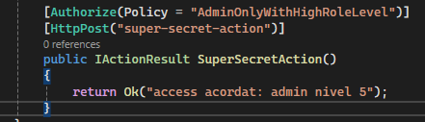
Role-based si policy-based
Role-based: pe langa autentificare, necesita un rol specific, altfel 403 Forbidden;
Policy-based: reguli customizabile, mai complexe (ex: userul trebuie sa fie si admin si sa aiba peste 18 ani);

Slide 23
DEMO

Slide 24
Avantaje
Stateless: serverul nu trebuie sa stocheze sesiuni, scalabilitate pentru aplicatii distribuite;
Integrare buna in ASP.NET: suport pentru JWT Bearer, middleware built-in;
Acces controlat prin claim-uri si roluri;

Slide 25
dezAvantaje
Token furat => reutilizat;
Configurare incorecta (secret key slab, validari lipsa ex: issuer, audience);
Revocarea / invalidarea tokenului inainte de expirare se face separat;
Solutii:
HTTPS;
Expirare scurta si refresh tokens, iar la logout, punerea tokenului in blacklist pana la expirare;
Secure cookie flags;

Slide 26
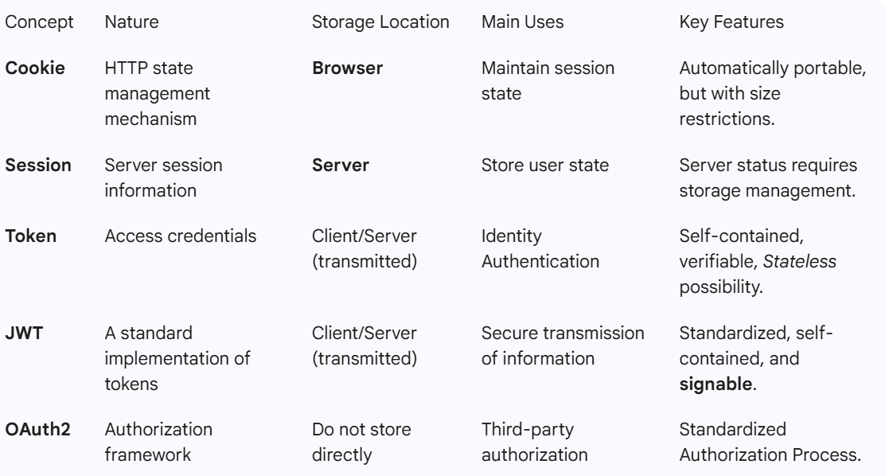
comparatii

Slide 27
concluzii
JWT – solutie eficiente pentru autentificarea in API-uri REST;
Se integreaza usor in ecosistemul .NET;
Securitatea depinde de configurare corecta (HTTPS, token lifetime, managementul cheilor secrete);

